Slide 1

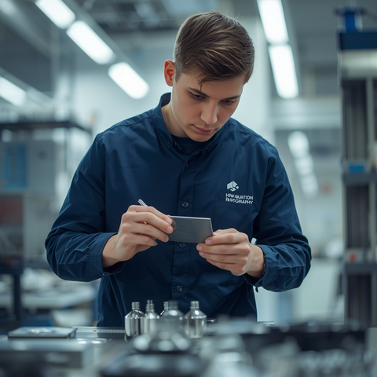
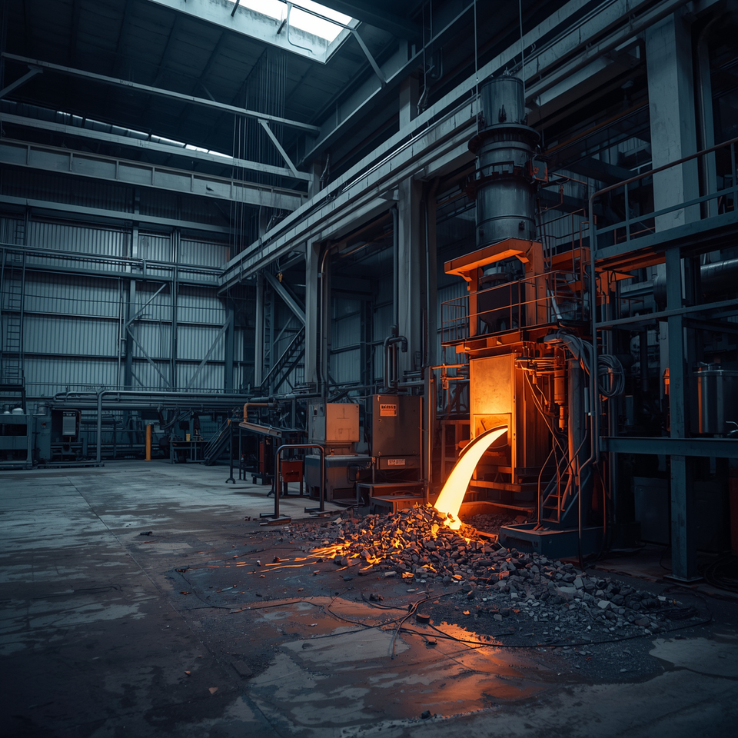



MARMARA ÜNİVERSİTESİ
MÜHENDİSLİK FAKÜLTESİ
METALÜRJİ VE MALZEME MÜHENDİSLİĞİ BÖLÜMÜ

Slide 2
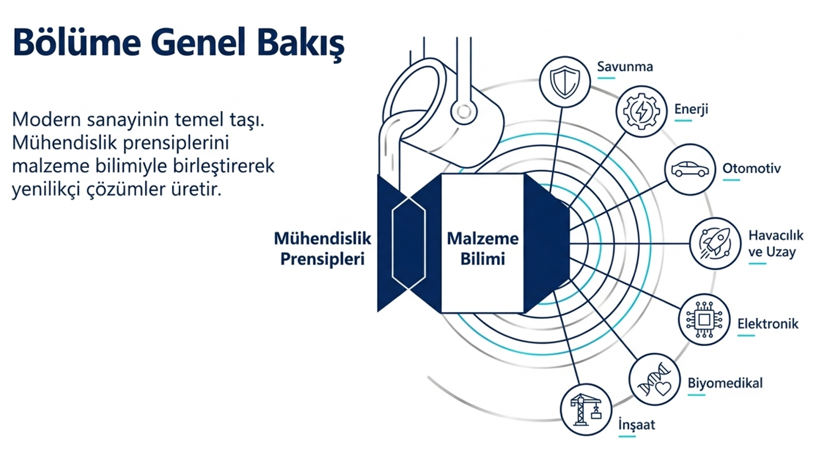

Slide 3
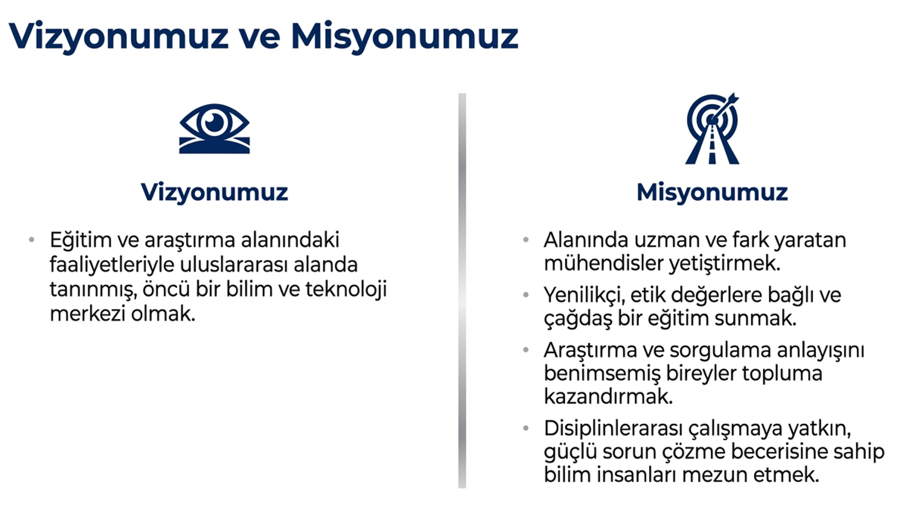

Slide 4
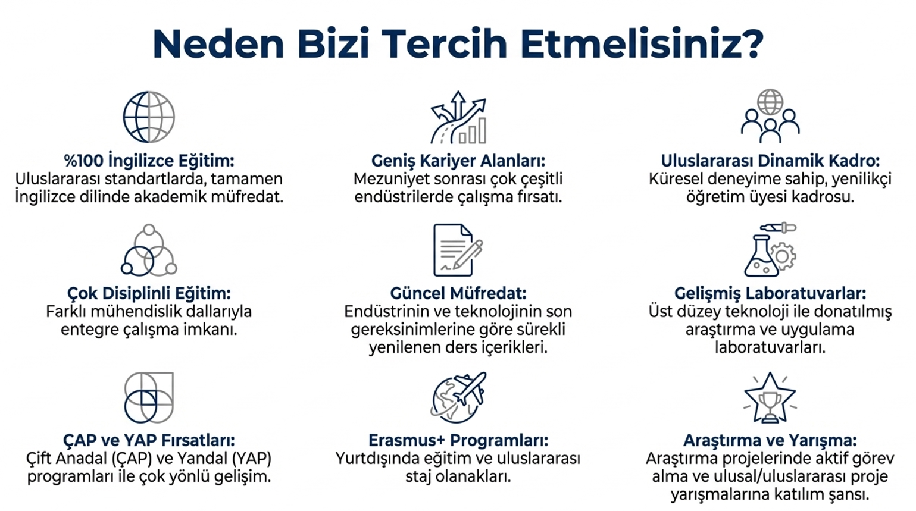

Slide 5
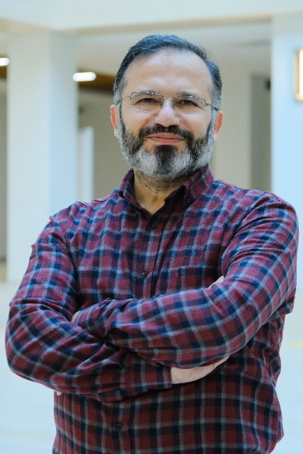
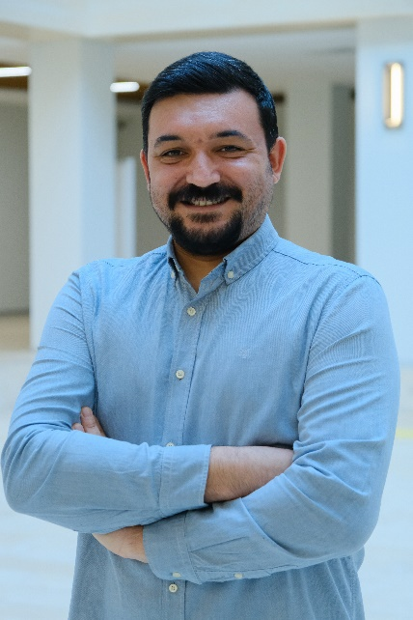
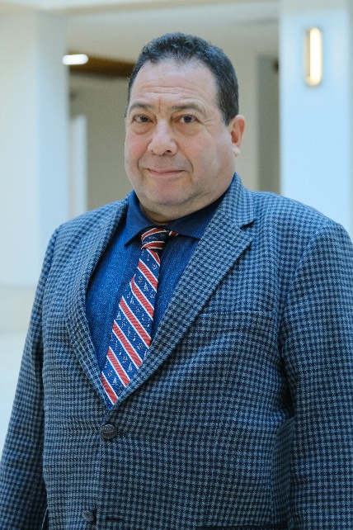
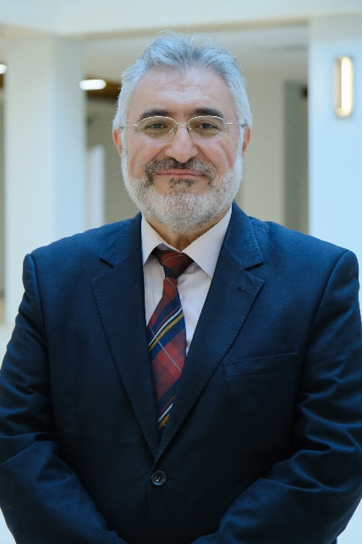
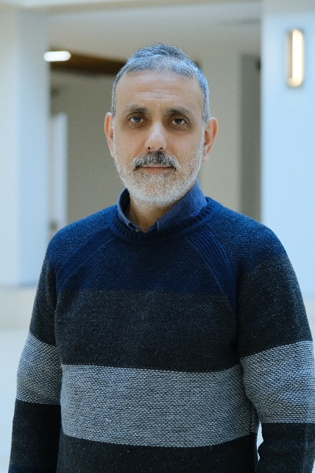
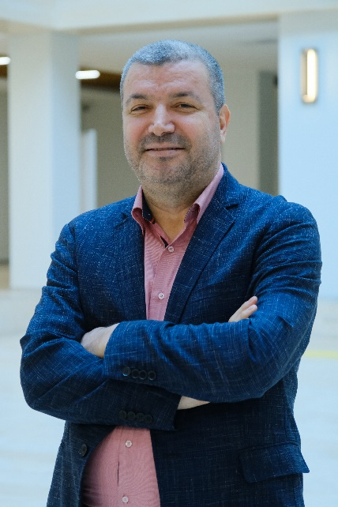
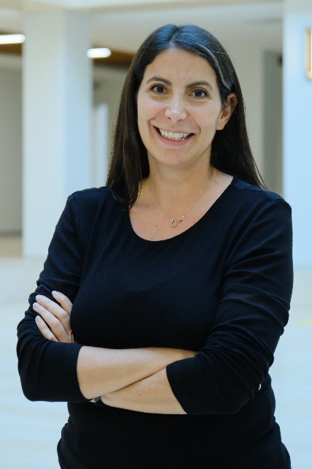
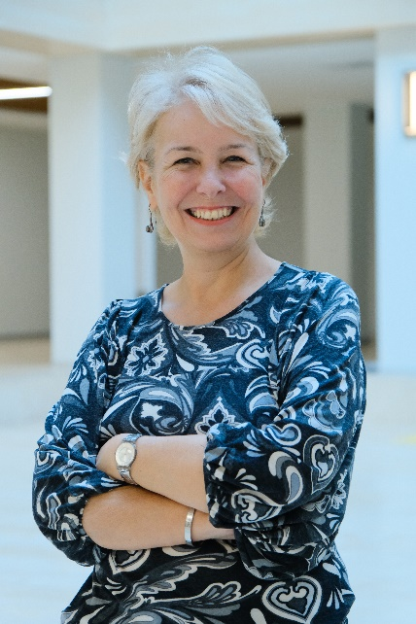
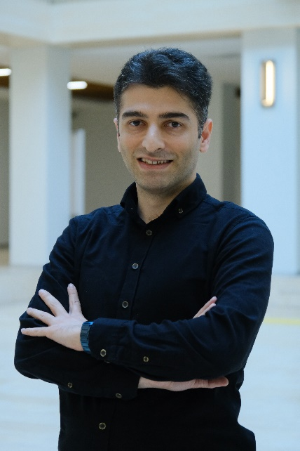
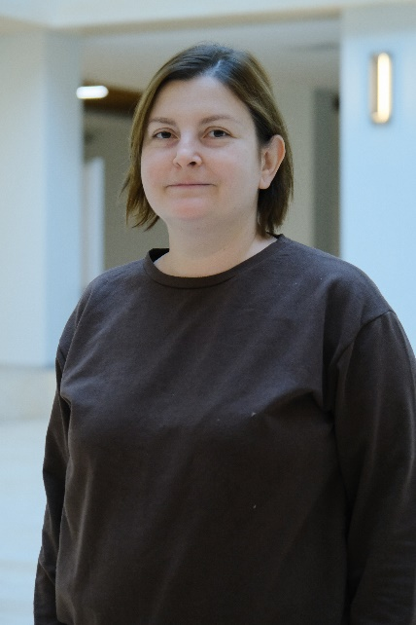
AKADEMİK KADRO
Prof. Dr. Cevat SARIOĞLU
Bölüm Başkanı
Dr. Öğr. Üyesi Görkem YUMUŞAK
Bölüm Başkan Yardımcısı
Prof. Dr. Ziya Engin ERKMEN
Prof. Dr. Recep ARTIR
Prof. Dr. Serdar AKTAŞ
Prof. Dr. Bahadır TUNABOYLU
Prof. Dr. Melis ŞEREFOĞLU KAYA
Doç. Dr. Seval GENÇ
Doç. Dr. Üyesi Mehmet Masum TÜNÇAY
Dr. Öğr. Üyesi. Burcu Nilgün ÇETİNER

Slide 6
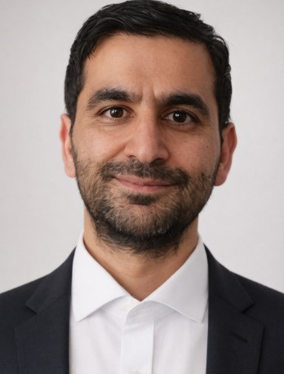
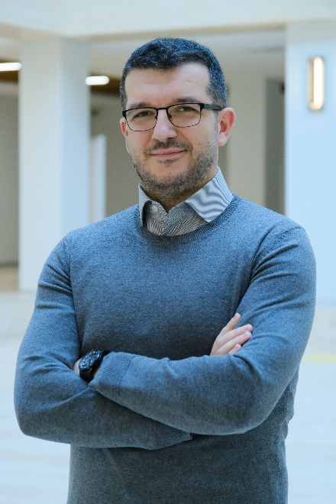
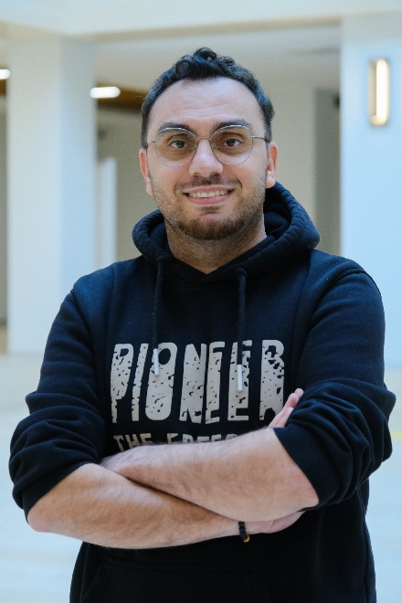
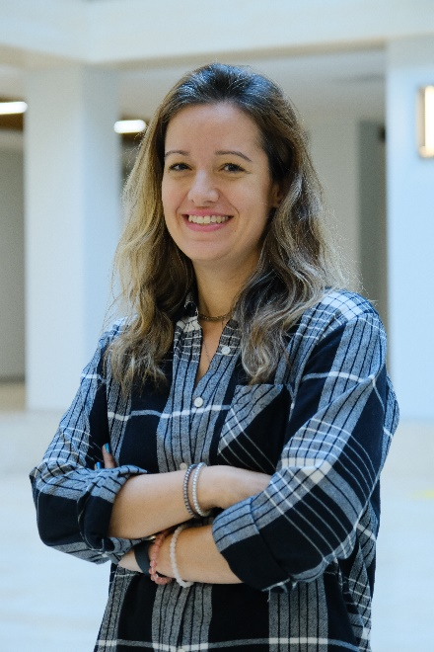
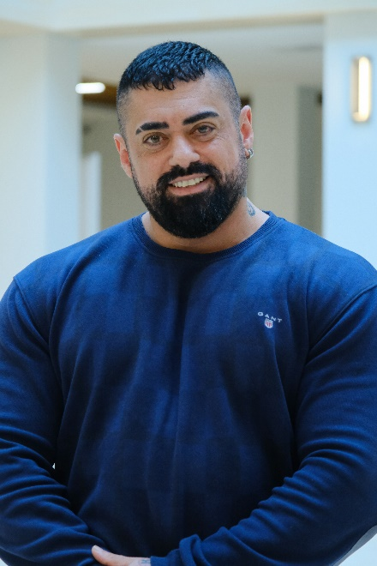
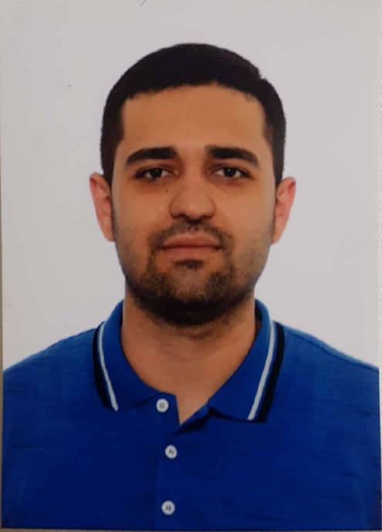
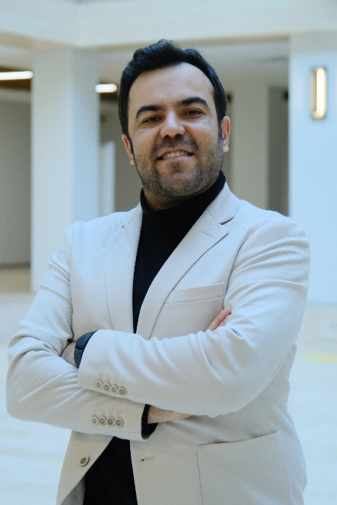
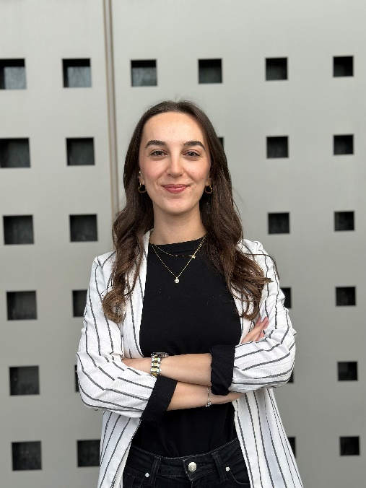
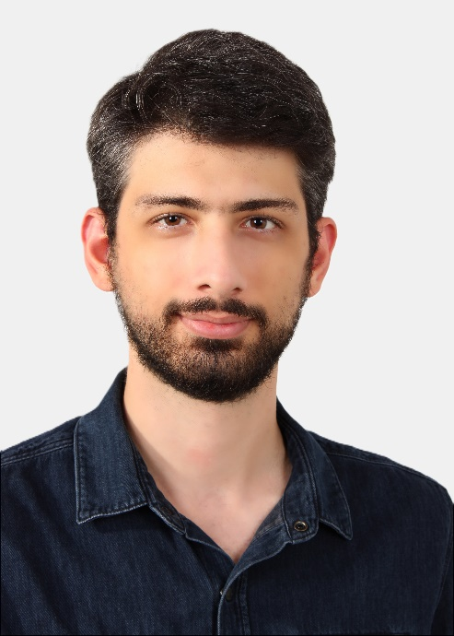
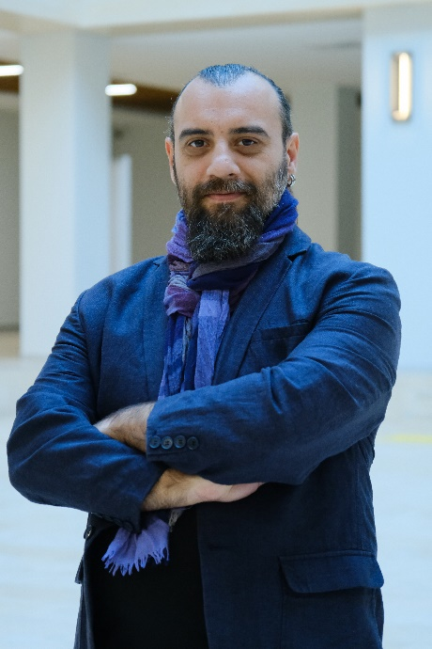
AKADEMİK KADRO
Dr. Öğr. Üyesi. Emrah DEMİR
Arş. Gör. Dr. Eyüp Anıl DUMAN
Arş. Gör. Dr. Selim DEMİRCİ
Arş. Gör. Neslihan ALPAY
Arş. Gör. Özgür ÇINAR
Arş. Gör. Dr. Alaaddin Cem OK
Arş. Gör. Dr. Şükrü KAYA
Arş. Gör. Didem KAPLAN
Arş. Gör. Ahmet Sait Doğaner
Semih GÜVEN
Metalografi Laboratuvar Teknikeri

Slide 7
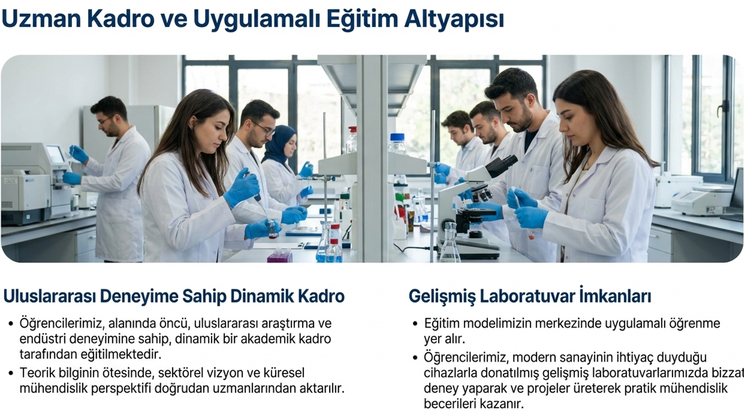

Slide 8
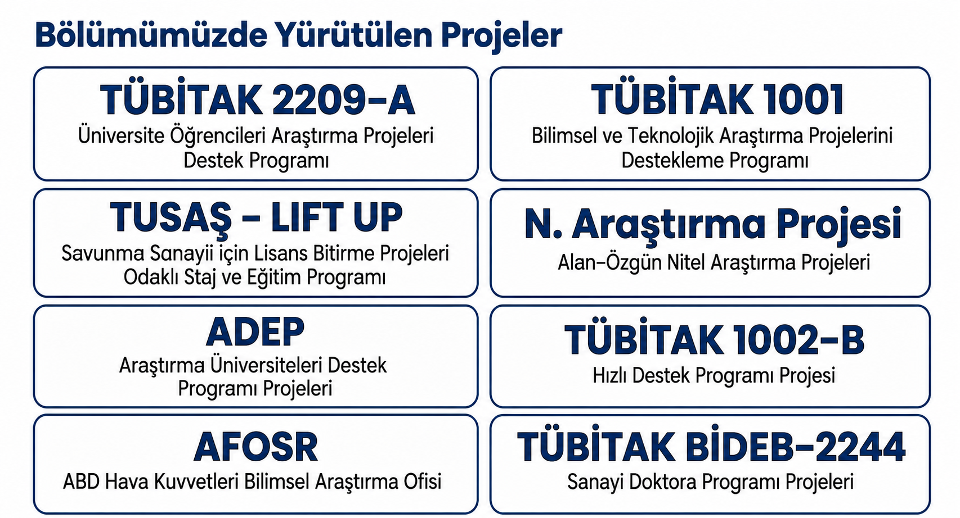

Slide 9
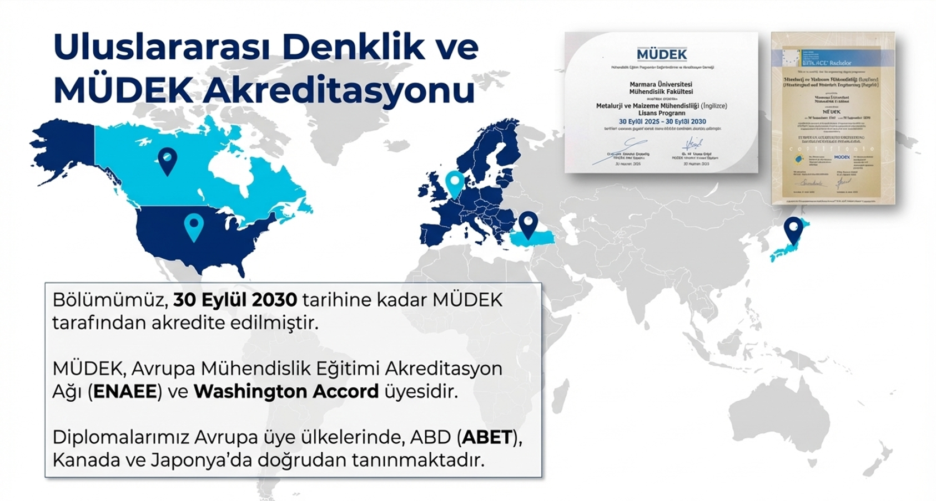

Slide 10
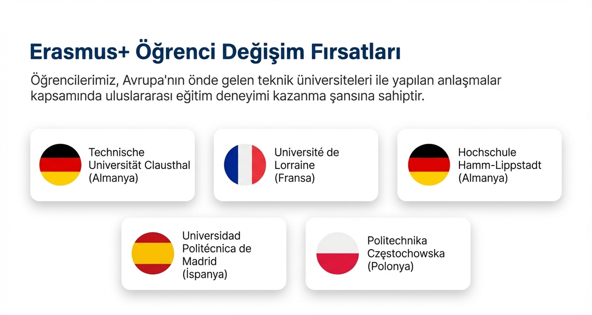

Slide 11
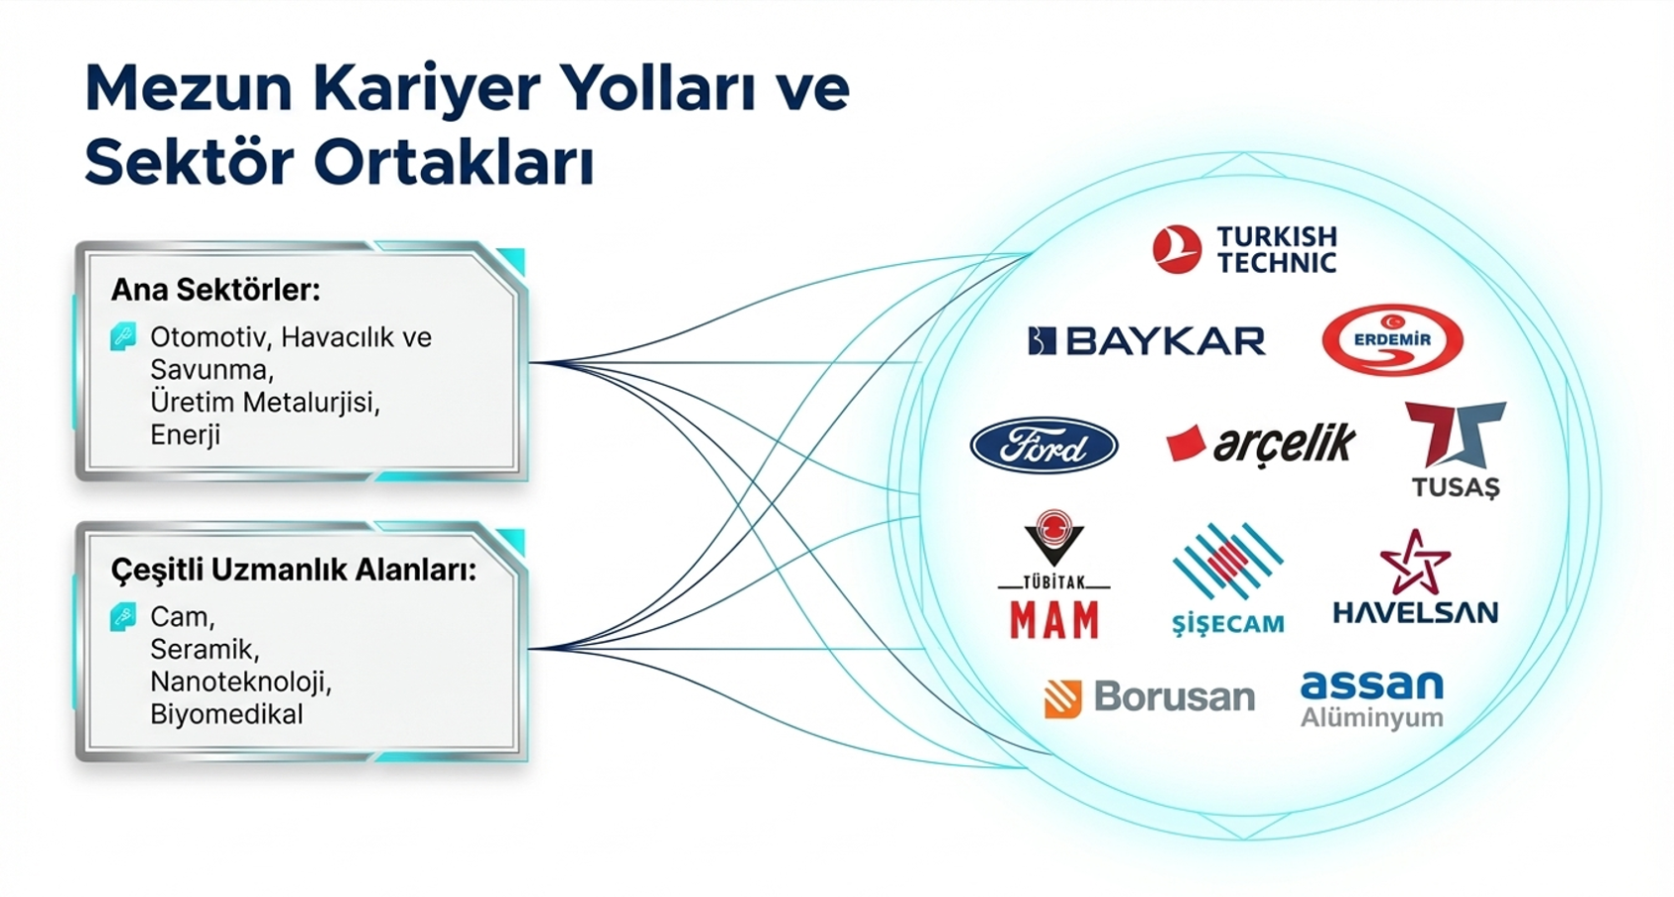

Slide 12
İletişim Bilgileri
Web Sitesi
mse-eng.marmara.edu.tr/
Bölüm Adresi:
Mühendislik Fakültesi, Metalürji ve Malzeme Müh. Bölümü,
Recep Tayyip Erdoğan Külliyesi Maltepe Yerleşkesi, M3 Binası İdealtepe Yolu No:15, Aydınevler Mah., 34854, Maltepe -İstanbul
E-posta
mseinfo@marmara.edu.tr
Telefon
(0216) 777 36 91

